Slide 1

ARTIFICIAL INTELLIGENCE
Thuật toán
leo đồi

Slide 2
ARTIFICIAL INTELLIGENCE
Thuật toán
leo đồi
Nhóm 7
SVTH: Vũ Minh Nghĩa

Slide 3

1. Giới Thiệu
Giải thuật leo đồi tên tiếng anh là Hill Climbing
Ra đời vào năm 1984 bởi Pearl
Kỹ thuật tối ưu toán học của việc tìm kiếm cục bộ
Tìm kiếm một trạng thái tốt hơn trạng thái hiện tại để mở rộng
Để biết trạng thái tiếp theo nào lớn hơn nó dùng một hàm H để xác định trạng thái nào là tốt nhất

Slide 4


2. Mã Giả
Procedure Hill Climbing Search;
begin
1.Khởi tạo danh sách L chỉ chứa trạng thái ban đầu;
2.loop do
2.1 if L rỗng then
{Thông báo tìm kiếm thất bại; stop};
2.2 Loại trạng thái u ở đầu danh sách L;
2.3 Nếu u là trạng thái kết thúc then
{Thông báo tìm kiếm thành công; stop};
2.4 for mỗi trạng thái v kề u do Lưu v vào danh sách L1;
2.5 Sắp xếp L1 theo thứ tự tăng dần của hàm đánh giá;
2.6 Chuyển L1 vào đầu danh sách L;
end,

Slide 5
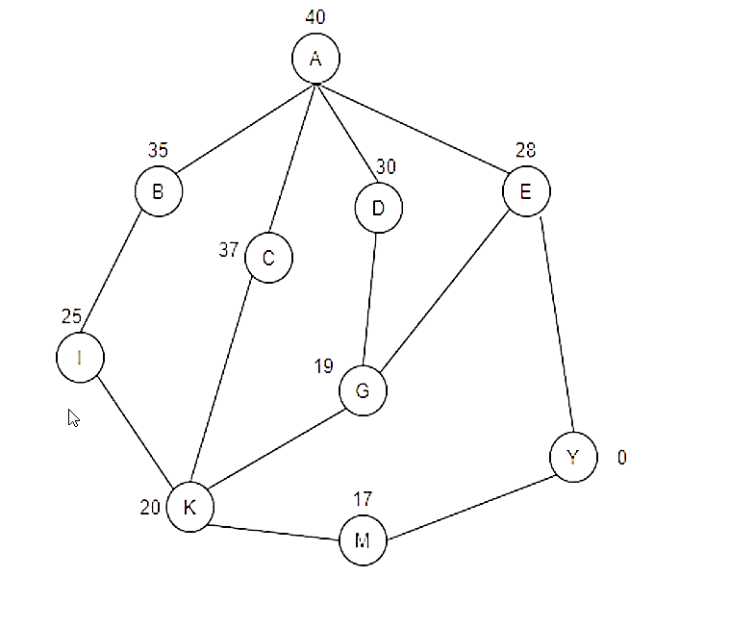
3. VÍ DỤ
Tìm đường đi ngắn nhất từ A đến Y bằng giải thuật leo đồi
Input:
h(A)=40,h(B)=35, h(C)=37, h(D)=30, h(E)=28, h(I)=25, h(G)=19, h(k) =20 ,h(M)=17,h(Y)=0.
Output:
Đường đi ngắn nhất từ A đến Y.

Slide 6
VÍ DỤ
Bước 1 : cho điểm xuất phát vào trong open ta được open={A}.
Lặp | U | Kề U | L | Open
1 |  |  |  | A⁴⁰
Bước 2 : lấy đỉnh đầu của open là A⁴⁰ ra và xét các cạnh kề với A⁴⁰ ta có các đỉnh B³⁵,C³⁷,D³⁰,E²⁸ .sắp xếp theo thứ tự tăng dần trong hàm đánh giá L rồi đưa chúng vào hàm open ta được open={E²⁸, D³⁰,B³⁵,C³⁷}.
Lặp | U | Kề U | L | Open
1 |  |  |  | A⁴⁰
2 | A⁴⁰ | B³⁵,C³⁷,D³⁰,E²⁸ | E²⁸, D³⁰,B³⁵,C³ | E²⁸, D³⁰,B³⁵,C³⁷

Slide 7
VÍ DỤ
Bước 3 : lấy đỉnh đầu của open là E²⁸ ra và xét các cạnh kề với E²⁸ ta có các cạnh G¹⁹,Y⁰ .sắp xếp theo thứ tự tăng dần trong hàm đánh giá L rồi đưa chúng vào hàm open ta được open={Y⁰, G¹⁹, D³⁰, B³⁵,C³⁷}.
Lặp | U | Kề U | L | Open
1 |  |  |  | A⁴⁰
2 | A⁴⁰ | B³⁵,C³⁷,D³⁰,E²⁸ | E²⁸, D³⁰,B³⁵,C³ | E²⁸, D³⁰,B³⁵,C³⁷
3 | E²⁸ | G¹⁹,Y⁰ | Y⁰, G¹⁹ | Y⁰, G¹⁹, D³⁰, B³⁵,C³⁷
Bước 4 : lấy đỉnh đầu của open là Y⁰ mà Y⁰ là đích nên tìm kiếm kết thúc.
Lặp | U | Kề U | L | Open
1 |  |  |  | A⁴⁰
2 | A⁴⁰ | B³⁵,C³⁷,D³⁰,E²⁸ | E²⁸, D³⁰,B³⁵,C³ | E²⁸, D³⁰,B³⁵,C³⁷
3 | E²⁸ | G¹⁹,Y⁰ | Y⁰, G¹⁹ | Y⁰, G¹⁹, D³⁰, B³⁵,C³⁷
4 | Y⁰ |  |  | G¹⁹, D³⁰, B³⁵,C³⁷
Đường đi ngắn nhất là A->E->Y

Slide 8
4. Nhận xét giải thuật
Ưu điểm của thuật toán : Nhanh, Đơn giản, Hiệu quả trong không gian tìm kiếm nhỏ, ít lồi lõm
Khuyết điểm của thuật toán : Khó tìm thấy trạng thái đích nếu như không gian tìm kiếm rất lớn, có nhiều điểm tối ưu cục bộ

Slide 9
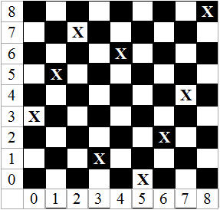
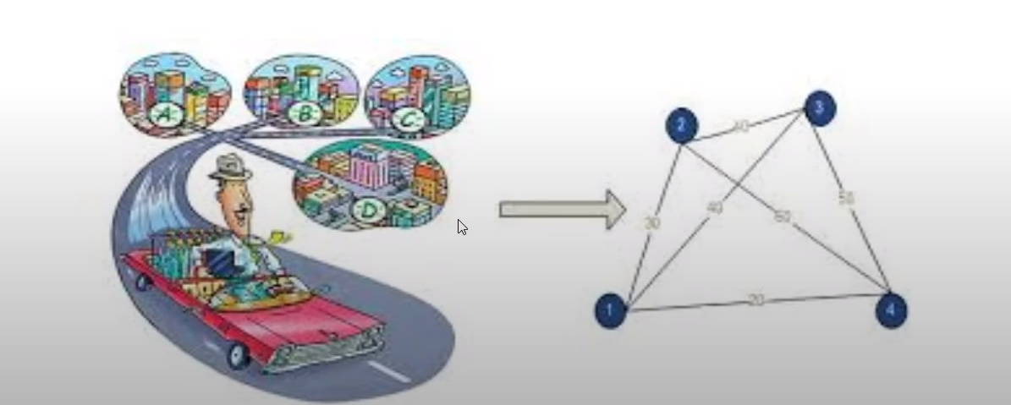
5. Ứng dựng của thuật toán
Hill Climbing có thể được áp dụng cho bất kỳ bài toán nào mà các trạng thái hiện tại cho phép thực hiện một hàm đánh giá chính xác.
Ví dụ như bài toán nhân viên bán hàng đi du lịch (the travelling salesman problem).
Ví dụ Bài Toán 8 Con Hậu (8-Queens)

Slide 10

THANK YOU
For Watching

Slide 11
End!

